Slide 1
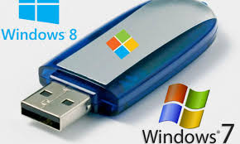
আজকের ক্লাসে স্বাগত

Slide 2
শিক্ষক পরিচিতি
মোঃ আঃ রহিম
সহকারী শিক্ষক(ICT)
চেমীডলু পাড়া উচ্চ বিদ্যালয়
বান্দরবান সদর, বান্দরবান।
Emil:md.a.rahim33@gmail.com
বিষয়ঃ তথ্য ও যোগাযোগ প্রযুক্তি
শ্রেণিঃ ৮ম
অধ্যায়ঃ দ্বিতীয়
পাঠঃ নেটওর্য়াক সংশ্লিট আরো কিছু যন্ত্রপাতি

Slide 3
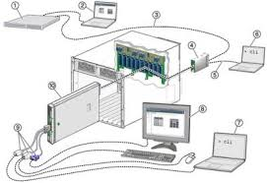
এখানে কী ধরনের যন্ত্র ব্যবহার করে এক এক অন্য যন্ত্রের সাথে সংযোগ হয়েছে?

Slide 4
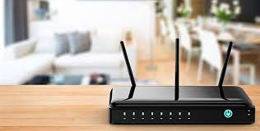
আজকের পাঠের বিষয়ঃ- নেটওর্য়াক সংশ্লিট যন্ত্রপাতি

Slide 5
শিখনফল
এই পাঠ শেষে শিক্ষার্থীরা.........
মডেম (Modem) এর প্রকারভেদ বর্ণনা করতে পারবে,
মডেম (Modem) এর কাজ করার প্রক্রিয়া বর্ণনা করতে পারবে,
ল্যান কার্ড (Lan Cad) এর প্রকারভেদ ব্যাখ্যা করতে পারবে ।

Slide 6
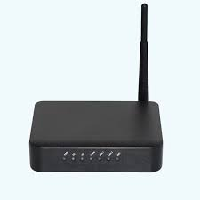
মডেম(Modem)
ইন্টারনেটের মাধ্যমে নেটওর্য়াকে যুক্ত থাকার জন্য অন্যতম গুরুত্বপূর্ণ যন্ত্রটিই হলো মডেম(Modem)।
Modulator-এর Mo এবং Demodulator হতে Dem এই অংশ দুটির সমন্বয়ে Modem শব্দটি তৈরি হয়ছে। মডেম তার দ্বারা সংযুক্ত বা তারবিহীন(Wireless) প্রযুক্তিতে ব্যবহৃত হতে পারে।

Slide 7
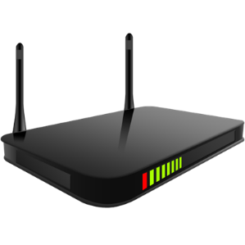
ইন্টারনেটে মাধ্যমে ডাটা বা উপাত্ত পাঠানোর জন্য এক ধরনের সিগনাল দরকার হয়। মডেম এমন একটি নেটওর্য়াক যন্ত্র (Network Device),যা কম্পিউটার হতে প্রাপ্ত ডিজিটাল সিগনালকে রূপান্তর করে Network কে প্রেরণ করে। আবার Network হতে প্রাপ্ত সিগনালকে রূপান্তর করে কম্পিউটারে প্রেরণ ।
এনালগ
ডিজিটাল

Slide 8
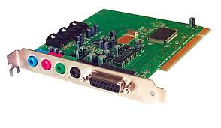
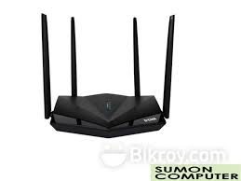
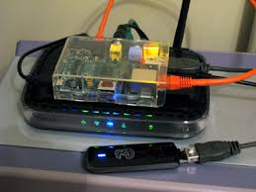
মডেম(Modem)এর প্রকারভেদ
মডেম
Internal
কম্পিউটারের ভিতরে থাকে
External
কম্পিউটারের বাহিরে থাকে
ক্যাবল দ্বারা যুক্ত

Slide 9
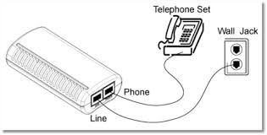
মডেমের পূর্বে
স্বল্প গতির ডায়াল- আপ মডেম। বর্তমানে এর ব্যবহার নেই
বর্তমানে
বর্তমানে প্রচুর পরিমানে DSL এবং wi-fi Modem ব্যবহার হচ্ছে

Slide 10
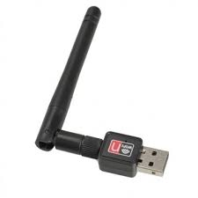
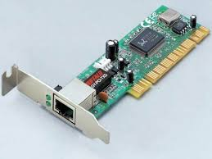
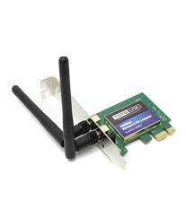
ল্যান কার্ড(Lan Card)
Local Area Network Card।দুই বা অধিক সংখ্যক কম্পিউটার একসাথে যুক্ত করতে যে যন্ত্রটি অবশ্যই প্রয়োজন হয়, তা হলো ল্যান কার্ড। অর্থাৎ আমরা যদি কোনো নেটওর্য়াক গড়ে তুলতে চাই, তবে অবশ্যই ল্যান কার্ডের (Lan Card) প্রয়োজন হবে। নেটওর্য়াকের সাথে যুক্ত এক ICT যন্ত্র থেকে অন্য যন্ত্রে কোনো তথ্য বা উপাত্ত পাঠাতে কিংবা গ্রহন করতে ল্যান কার্ডের প্রয়োজন হয় । এ ক্ষেত্রে ল্যান কার্ডের ভূমিকা ইন্টারপ্রেটারের মতো।

Slide 11
ল্যান কার্ড(Lan Card) প্রকারভেদ
তারযুক্ত ল্যান কার্ড
তারবিহীন ল্যান কার্ড

Slide 12
একক কাজ
তারযুক্ত ল্যান কার্ড ব্যবহারের সমস্যা গুলো লিখো ।

Slide 13
মূল্যায়ন
1.তোমার কম্পিউটারে কোন ধরনের ল্যান কার্ড ব্যবহার করবে এবং কেন?
2.মডেমের কাজ কী?
(ক) সিগনাল বন্ধ করে
(খ) সিগনাল প্রেরণ করে
(গ) সিগনালে বাধা প্রদান করে
(ঘ) সিগনাল চিহ্নিত করে
উত্তরঃ (খ) সিগনাল প্রেরণ
3ল্যান কার্ড কয় প্রকার ?
(ক) ১ প্রকার
(খ) ২ প্রকার
(গ) ৩ প্রকার
(ঘ) ৪ প্রকার
উত্তরঃ(খ) ২ প্রকার

Slide 14
৪.বর্তমানে কম্পিউটারের কোথায় ল্যান কার্ড যুক্ত থাকে
(ক) মাদারবোর্ড
(খ) মডেম
(গ) সুইচ
(ঘ) তার
উত্তর (ক) মাদারবোর্ড
৫.দুই বা অধিক সংখ্যক কম্পিউটারে কোনটি অবশ্যক
(ক) রাউটার
(খ) মডেম
(গ) ল্যান কার্ড
(ঘ) সুইচ
উত্তরঃ(গ) ল্যান কার্ড

Slide 15
বাড়ির কাজ
মাডেম কী? মডেম কিভাবে কাজ করে, বর্ণনা কর।

Slide 16
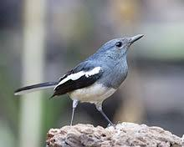
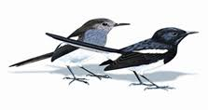
ধন্যবাদ

